Slide 1

Айболит в гостях у детей
Подготовила и провела воспитатель средней группы: Емелина О. Н.

Slide 2
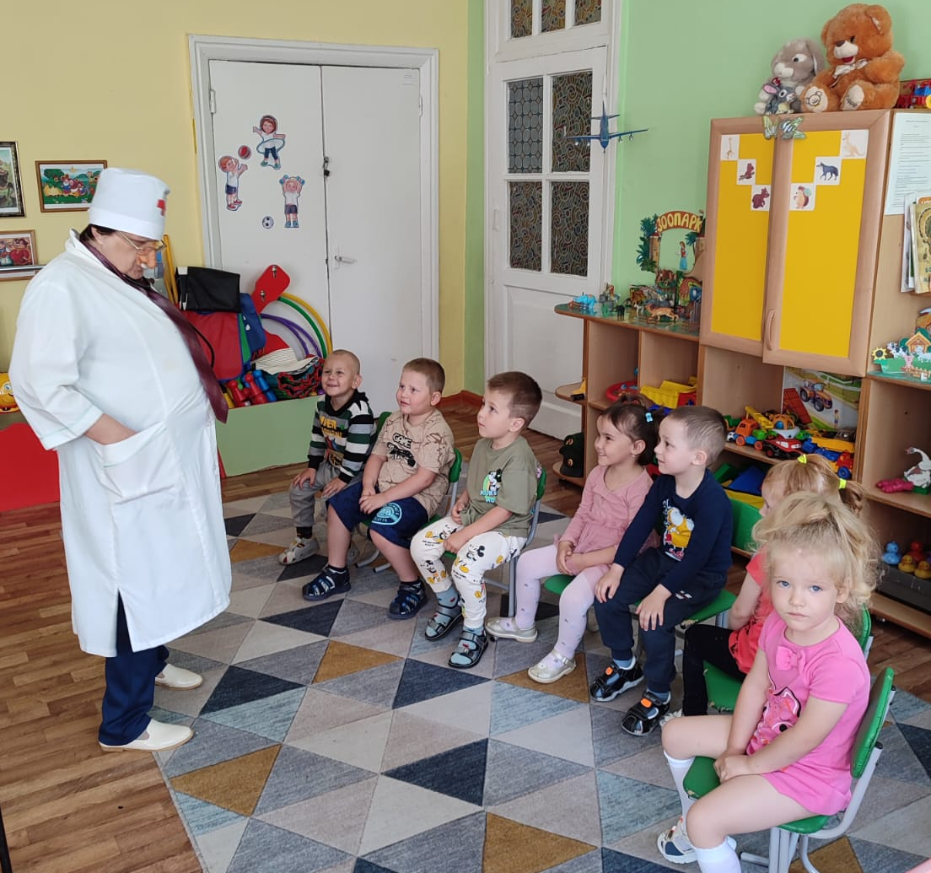
К детям средней группы «Пчелки» приходил в гости Айболит. Воспитанники рассказали доброму доктору о том, чтобы быть здоровыми, они каждое утро делают зарядку, соблюдают режим дня и употребляют в пищу только полезную еду.

Slide 3


Slide 4
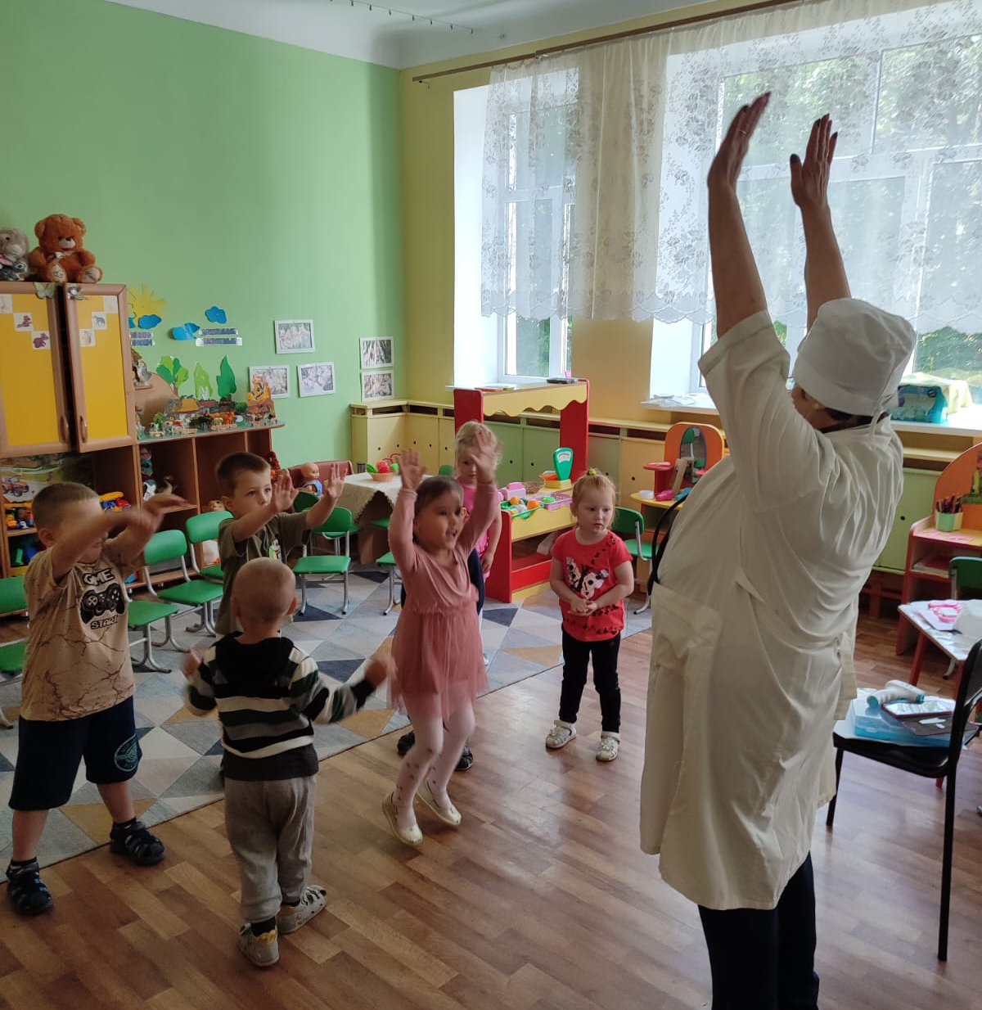
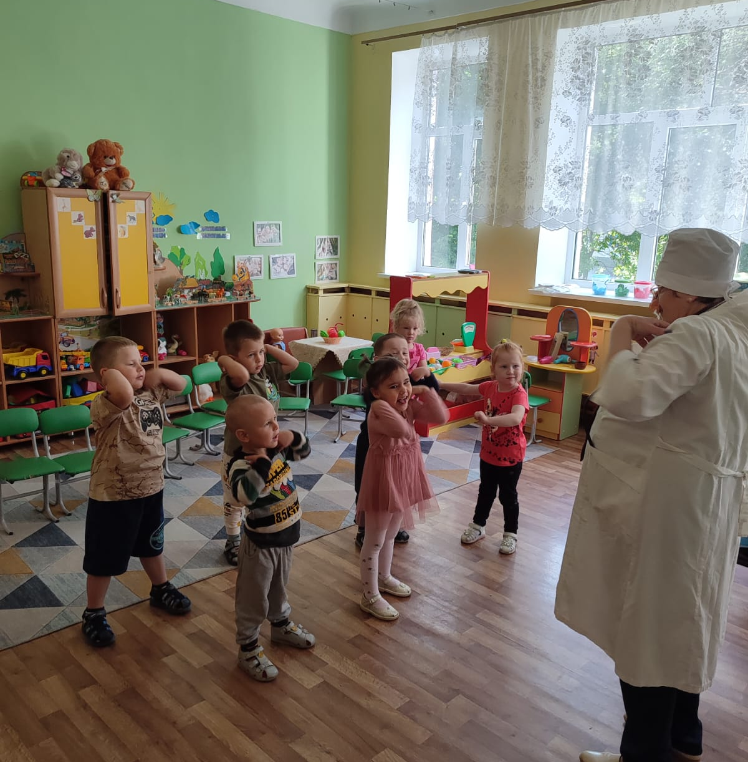
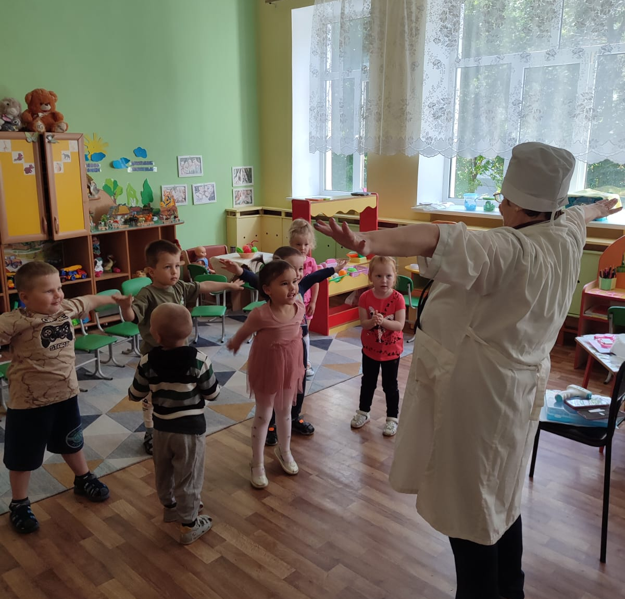

Slide 5
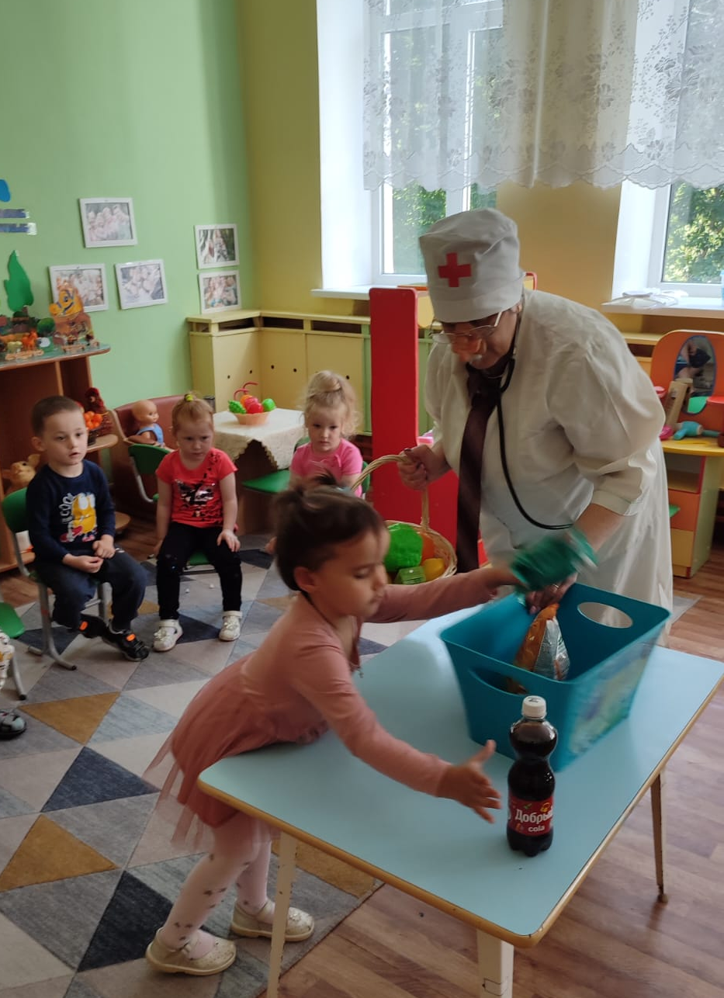
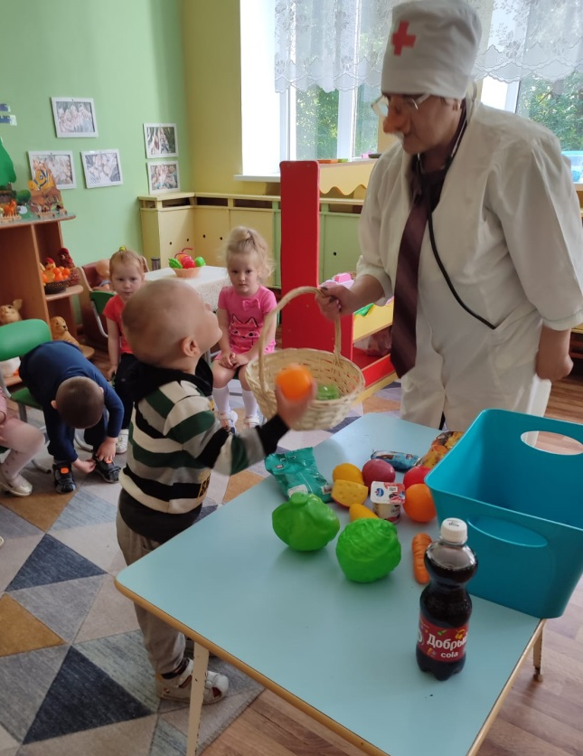
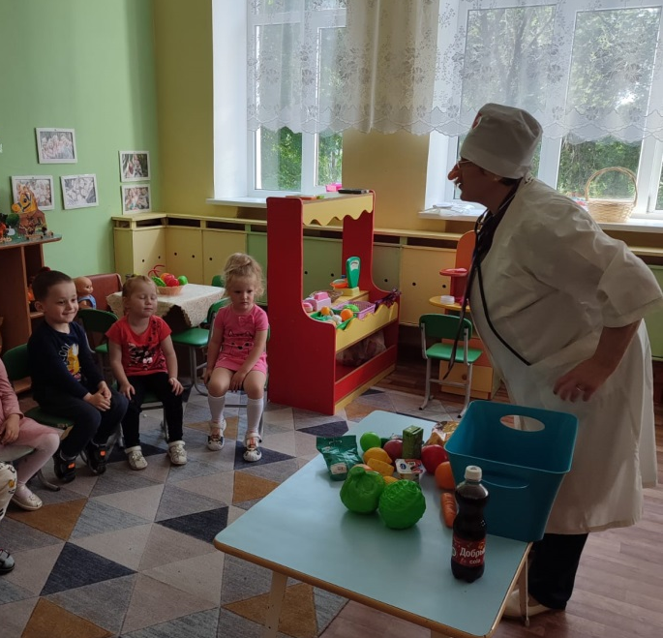
Вместе с Айболитом дети рассмотрели сундучок с разными продуктами и отобрали в корзину только полезные продукты. А вредные продукты убрали обратно.

Slide 6
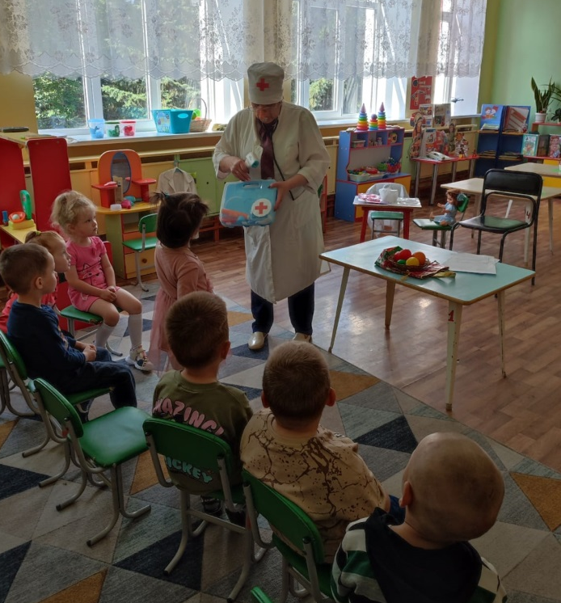
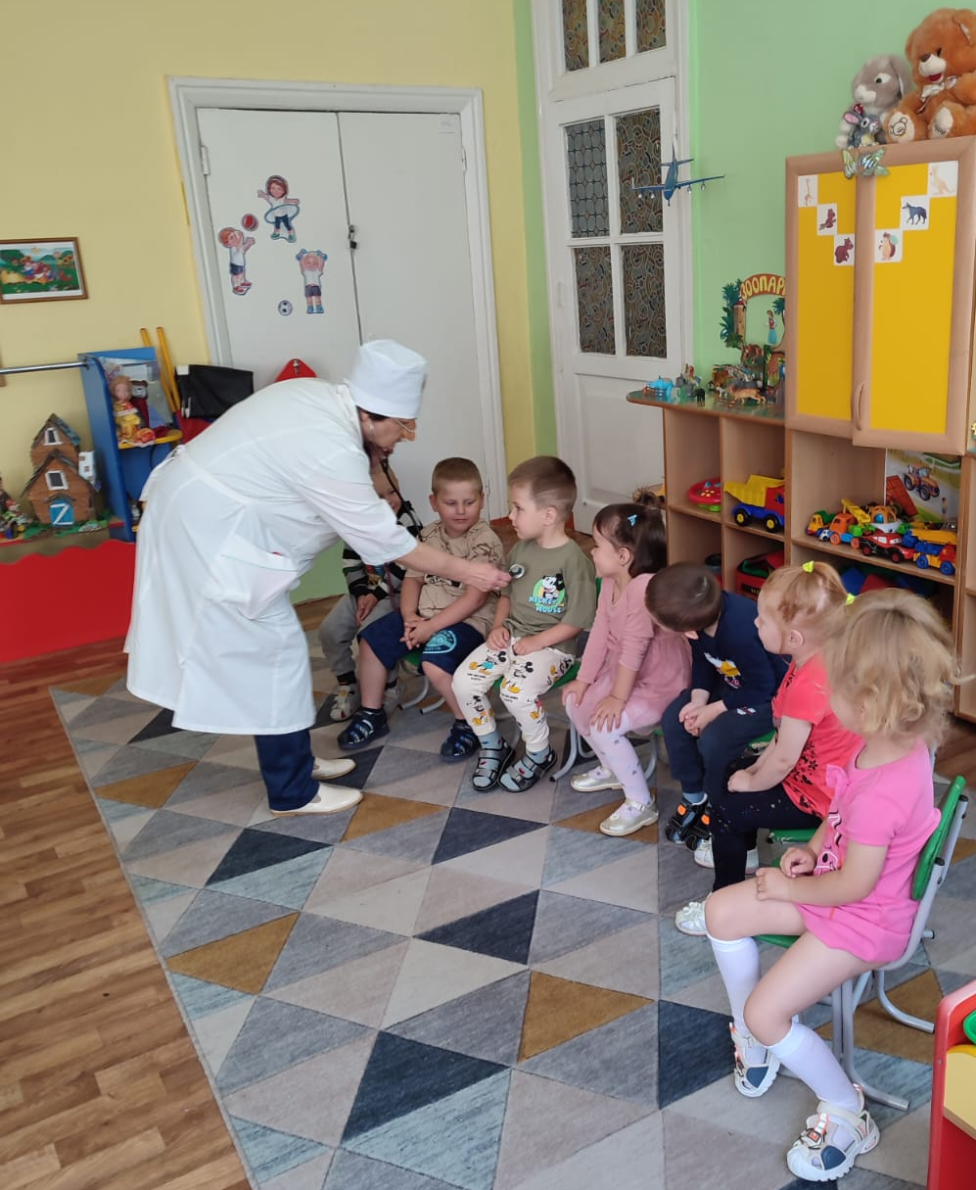
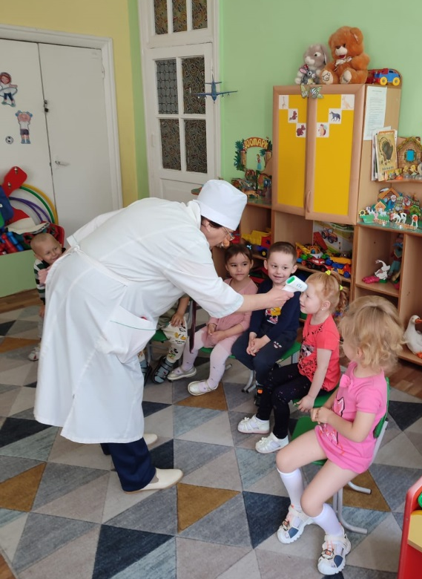
Добрый доктор рассказал о профессии врача, показал медицинские инструменты, которые необходимы для работы врачу, осмотрел детей и, убедившись, что все дети здоровы предложил им поиграть в сюжетно-ролевую игру «Больница» и полечить куклу Машу.

Slide 7
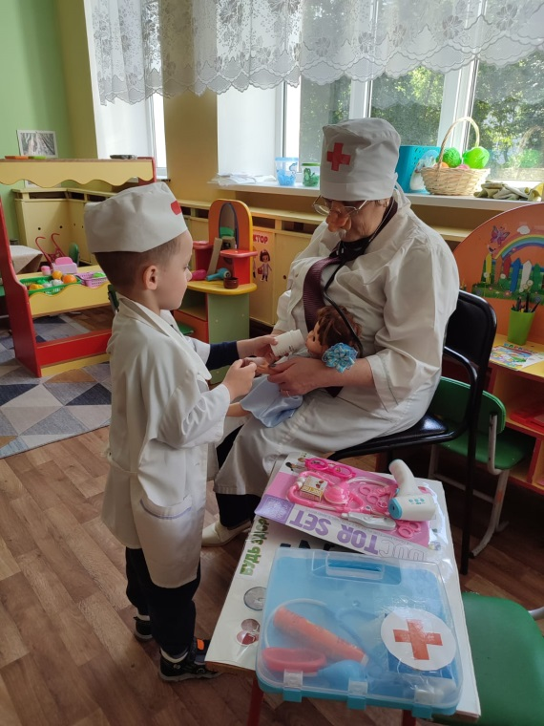
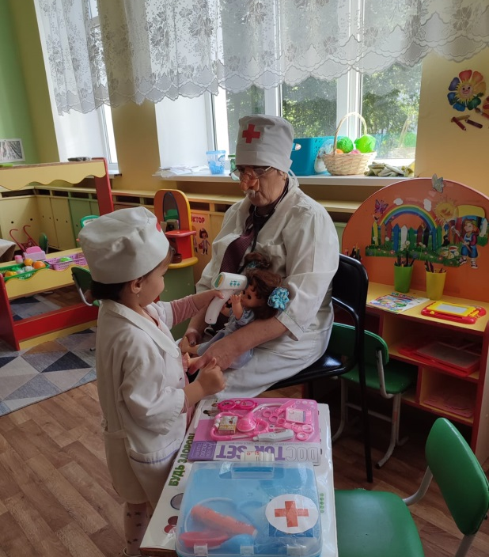
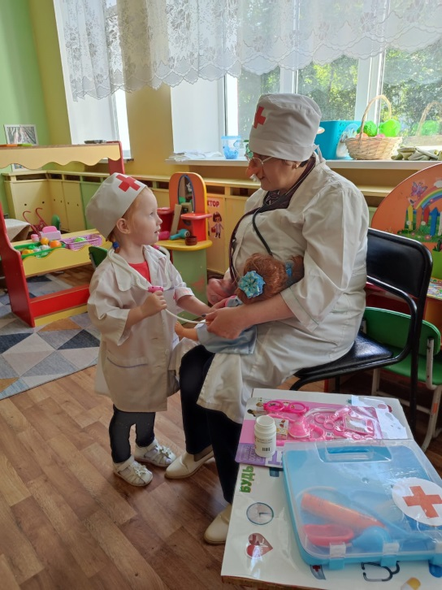
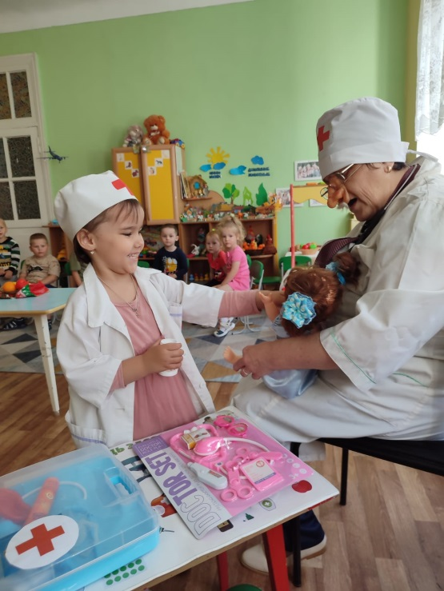
Дети, перевоплотившись в доктора, очень внимательно и заботливо отнеслись к больной кукле Маше. Осмотрев больную куклу, маленькие доктора назначили необходимое лечение для больной.

Slide 8
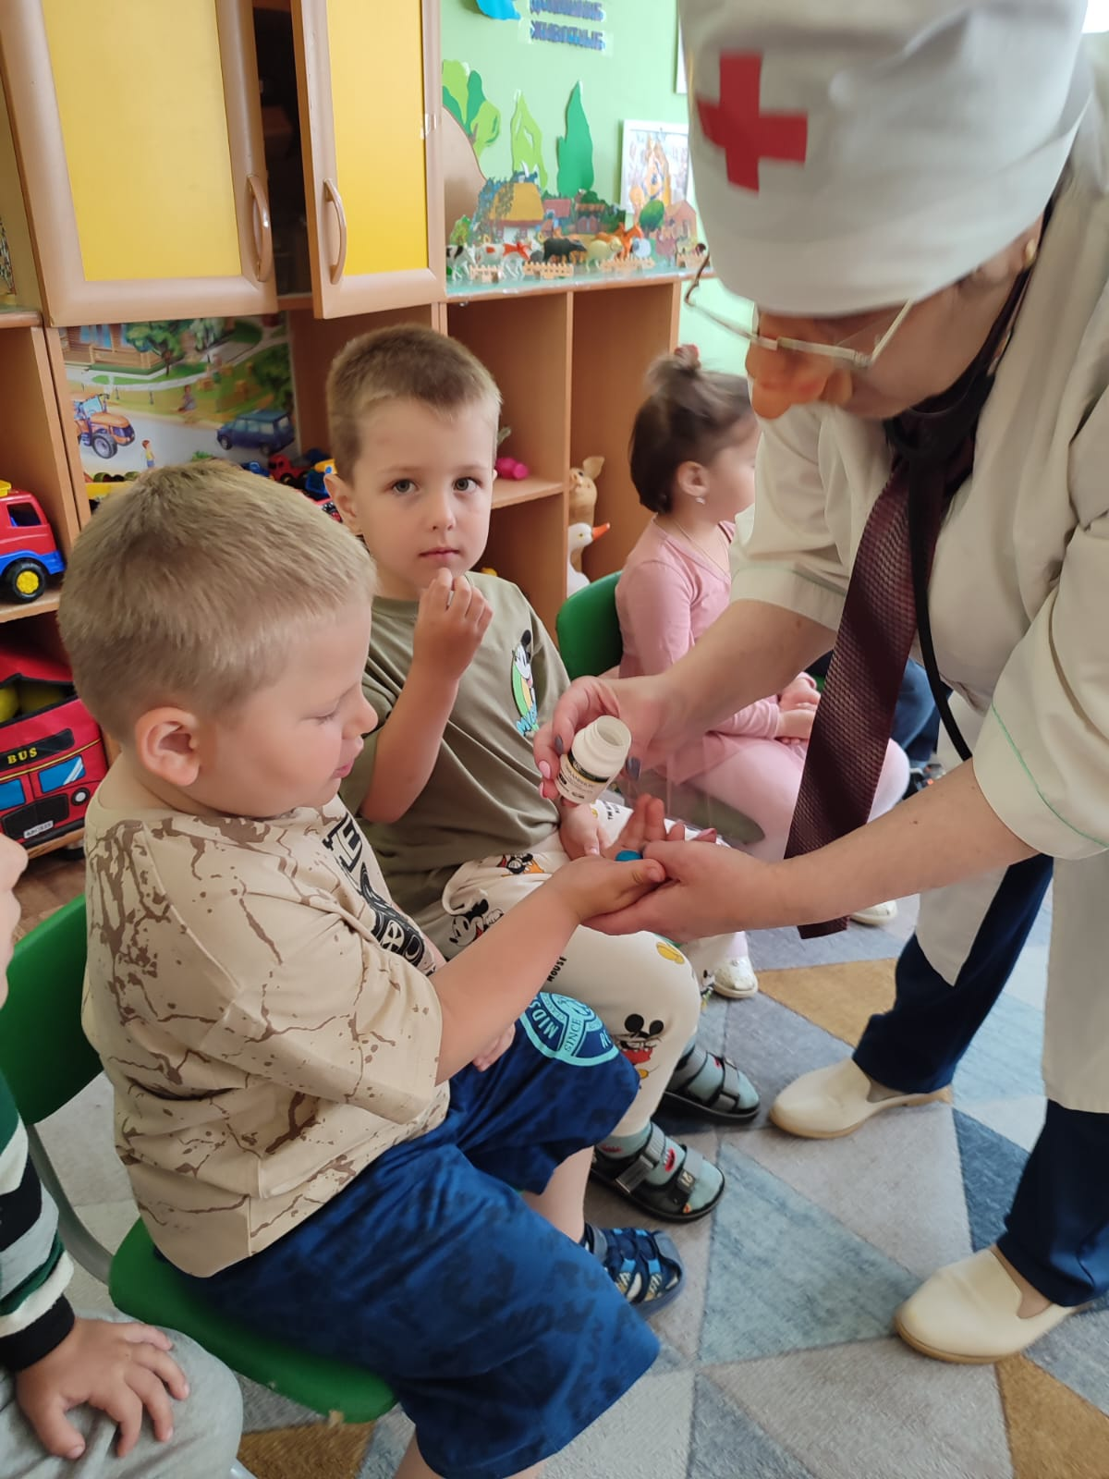
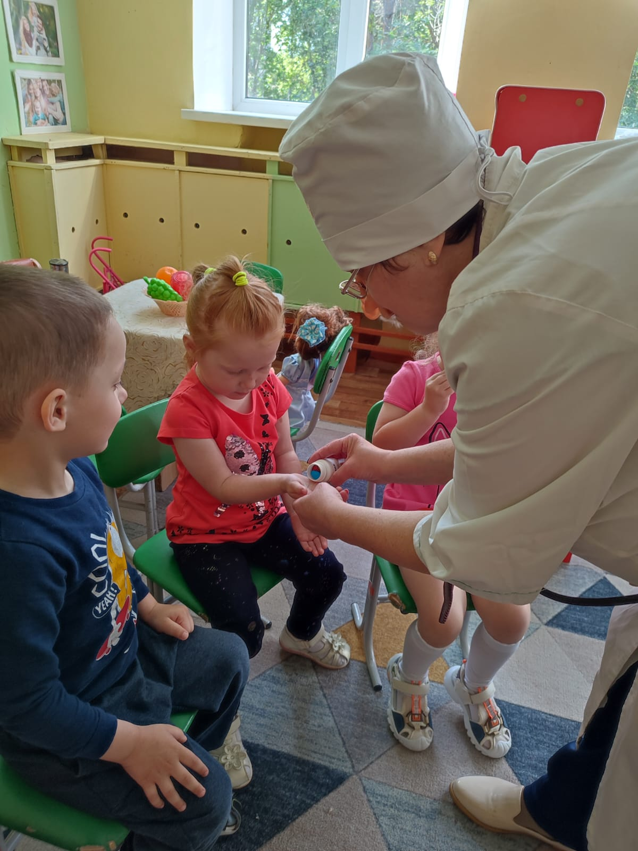

На прощание доктор Айболит угостил детей вкусными и полезными витаминками и пожелал всем крепкого здоровья!

Slide 9
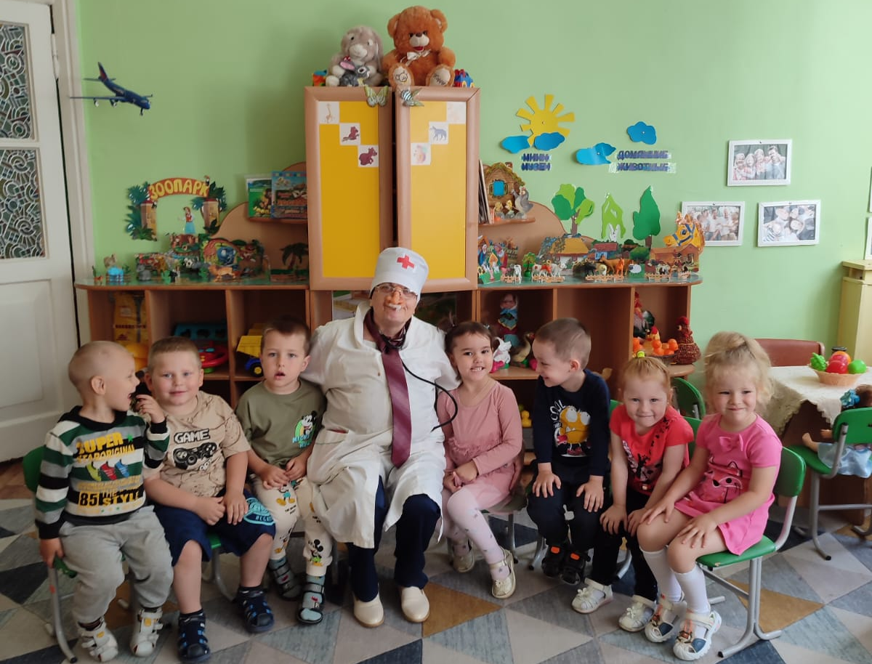
На память Айболит сделал с детьми общую фотографию

Slide 10


